Slide 1
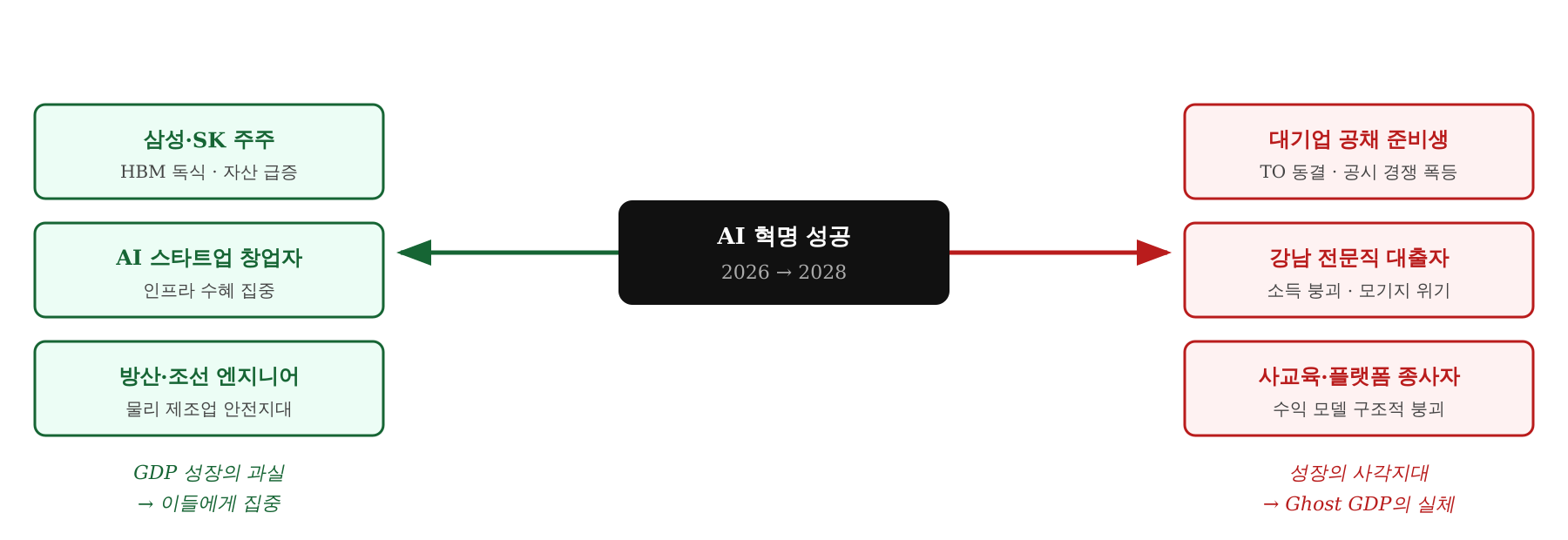
CITRINI RESEARCH · KOREA SCENARIO · 가상 시나리오
두 개의 한국
2028
AI 혁명이 가져오는
한국 산업의 분기점
시트리니 리서치 「2028 GIC」 보고서 논리를 한국 경제 구조에 적용한 사고 실험 · 예측이 아닌 시나리오
01 반도체
02 화이트칼라
03 부동산
04 내수·플랫폼
05 특수 산업
06 정책·사회

Slide 2
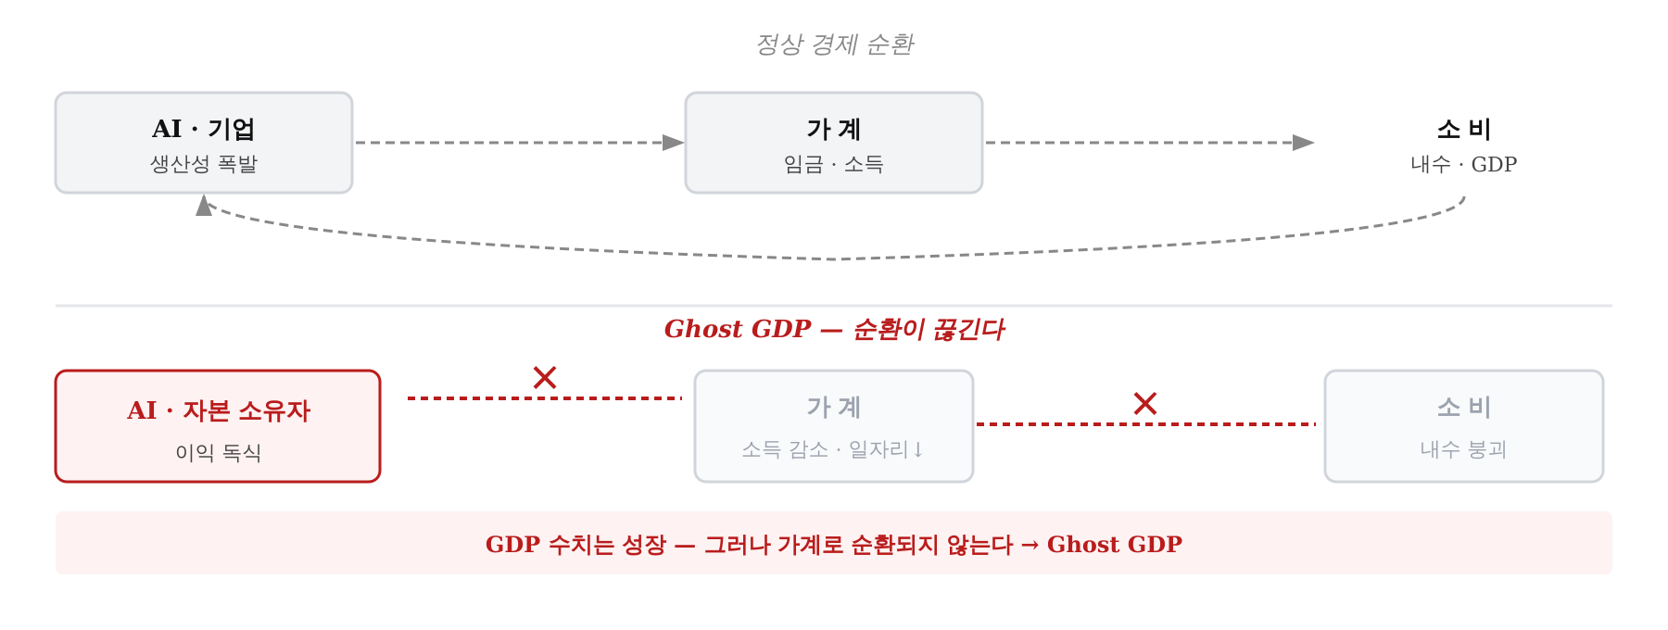
핵심 전제
Ghost GDP — 성장하지만 순환되지 않는다
AI 혁명이 성공할수록 한국 GDP는 반도체 수출로 성장하지만,
그 과실이 가계로 순환되지 않는 '한국판 Ghost GDP'가 현실화된다.

Slide 3
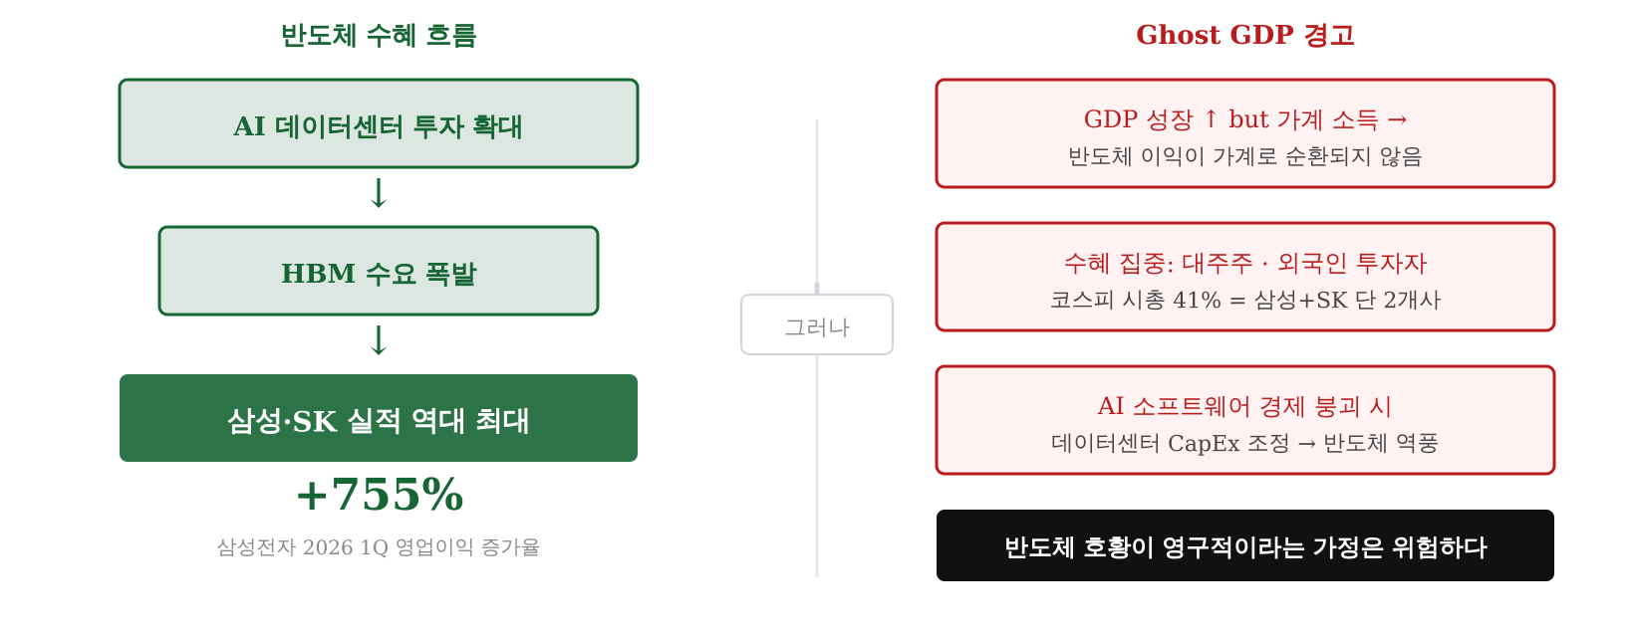
01 · 반도체
아이러니한 승자 — HBM 호황, 그러나 과실은 순환되지 않는다
핵심 분석
수혜의 실체
AI 데이터센터 투자가 늘수록 HBM 수요는 폭발. SK하이닉스·삼성전자 실적은 역대 최대를 경신 중이다.
아이러니 — Ghost GDP
반도체 수출 호황으로 GDP는 성장하지만, 이익이 대주주·외국인에 집중. 성장이 국민 소득 증가로 이어지지 않는다.
자연 제동의 위험
AI 소프트웨어 경제가 붕괴하면 데이터센터 CapEx도 조정. 반도체 호황이 영구적이라는 가정은 위험하다.

Slide 4
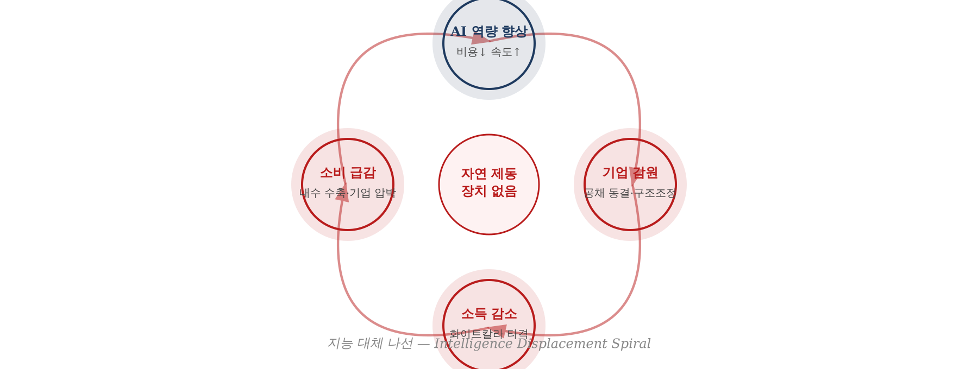
02 · 화이트칼라
압축적이고 잔인한 한국형 붕괴
미국과 다른 한국의 특수성
지능 대체 나선
01
대기업 공채 시스템의 붕괴
삼성·현대·LG·SK 공채 파이프라인이 AI로 가장 먼저 막힌다. 미국처럼 '해고'가 아닌 '채용 동결'이라는 조용한 형태로 나타나 데이터로 잡히지 않는다.
02
컨설팅·금융·법률의 동시 충격
외국계 컨설팅 한국 지사, IB 부서, 대형 로펌 어소시에이트는 AI 대체 1순위. 이들은 강남 부동산의 핵심 실수요층이다.
03
공시 열풍의 역설
민간 일자리가 흔들리자 공무원·공기업 경쟁률 역대 최고. 하지만 정부도 AI 도입으로 정원 동결에 나서 이 탈출구도 좁아진다.

Slide 5
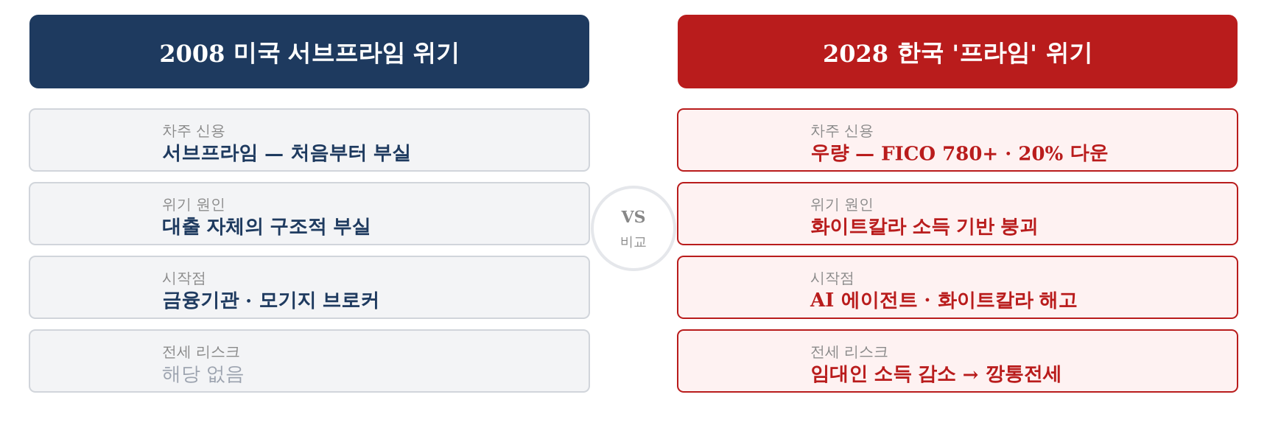
03 · 부동산
한국판 '프라임 모기지' 위기
2008년 미국은 '대출이 처음부터 부실'했다. 2028년 한국은 '차주는 우량했지만 세상이 바뀌었다'.
전세 추가 위험 · 한국 특유의 전세 구조 — 임대인 소득 감소 → 전세 반환 능력 저하 → 강남권 '깡통전세' 가능성

Slide 6
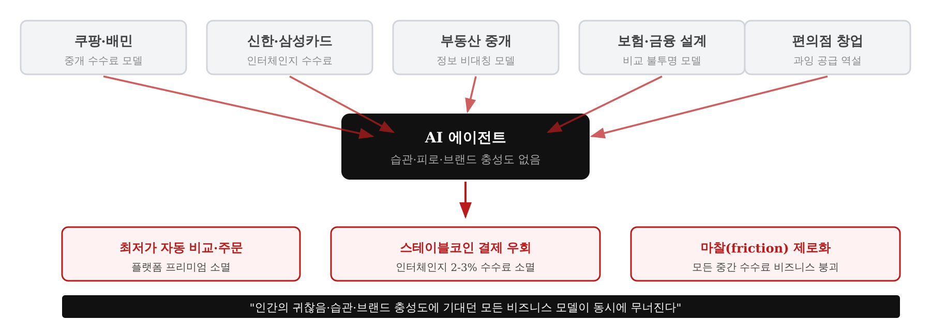
04 · 내수·플랫폼
K-Ghost GDP의 현실화 — 마찰이 사라질 때 비즈니스도 사라진다
쿠팡·배민
카드사
편의점 창업
AI 에이전트는 앱 충성도·습관이 없다. 최저가 자동 비교로 플랫폼 프리미엄 소멸.
스테이블코인 결제 우회. 2~3% 인터체인지 수수료 비즈니스 직격탄.
실직 화이트칼라 몰림 → 과잉 경쟁 → 창업 열풍 + 폐업 급증 동시 진행.

Slide 7
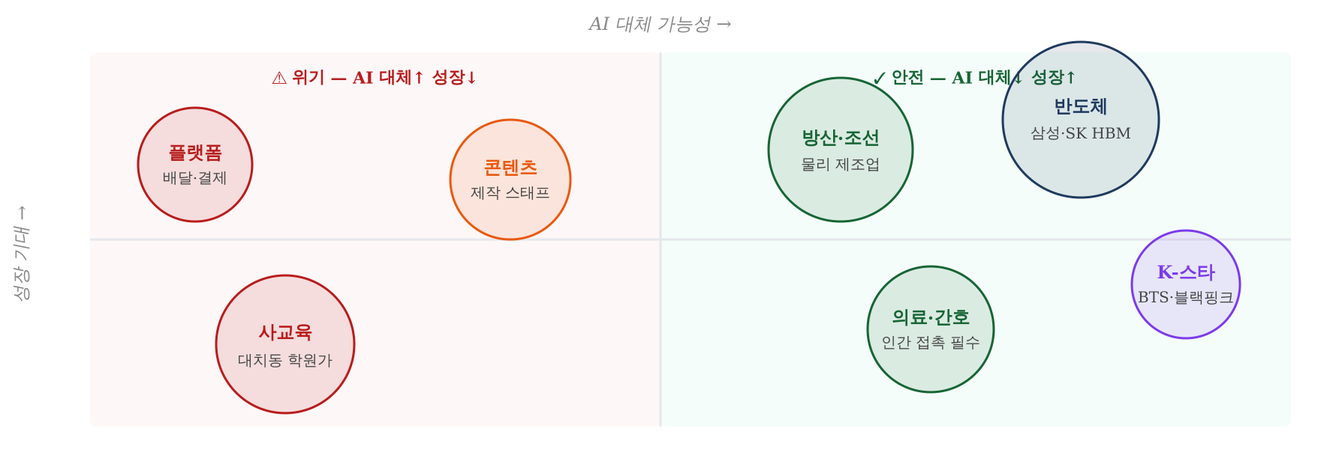
05 · 특수 산업
산업별 명암 매트릭스 — AI 대체 가능성 × 성장 기대
K-콘텐츠 핵심 · 스타(BTS·블랙핑크)는 살아남지만 스태프 수백 명이 사라진다. AI 생성 음악·영상 기술이 중간 제작 인력을 대체. | 의료·간호는 인간 접촉 필수 + 고령화 수요로 성장 지속.

Slide 8
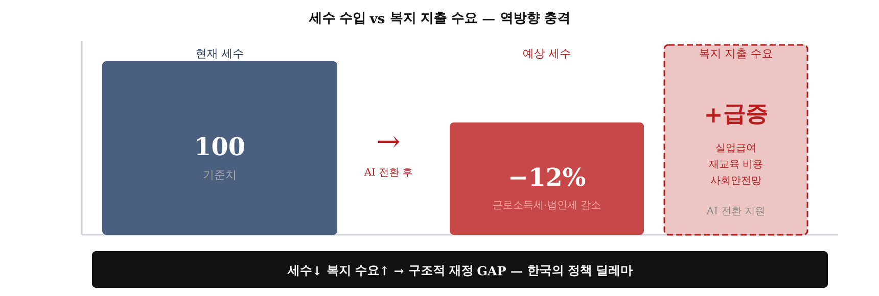
06 · 정책·사회구조
한국의 구조적 한계 — 세수 GAP과 재벌 딜레마
구조적 취약점
세수 GAP 시각화
세수 이중 타격
화이트칼라 근로소득세 감소 + 반도체 기업 세액공제 확대 요구 → 재정 수입↓, 복지 수요↑ 동시 발생.
재벌 구조의 양날
AI 전환을 계열사 전체에 빠르게 전파하는 강점이 있지만, '삼성전자 1만 명 감원' 하나의 충격이 미국 분산형보다 훨씬 크다.
인구 구조 충돌
2028년 생산가능인구 감소 가속. 정부는 'AI가 노동력 부족을 해결한다'지만, 실직한 4050 화이트칼라는 재취업 시장에서 갈 곳을 잃는다.

Slide 9
CONCLUSION · 결론
2028년 한국 — 두 개의 세계
AI 혁명 성공이 만들어내는 두 개의 한국
GDP는 성장하지만, 그 과실이 누구에게 가는가 — 그것이 한국판 Ghost GDP의 핵심 질문이다.

Slide 10
“
카나리아는 아직 살아 있다.
The canary is still alive.
지금은 2028년이 아닌 2026년이다.
시나리오가 현실이 되기 전에 행동할 시간이 있다.
우리가 새로운 프레임워크를 제때 만들 수 있는가 — 그것이 유일하게 중요한 질문이다.
— James van Geelen · The 2028 Global Intelligence Crisis · CitriniResearch
이 자료는 시트리니 리서치 보고서 논리를 한국 경제 구조에 적용한 사고 실험입니다. 예측이 아닌 시나리오.

